Slide 1
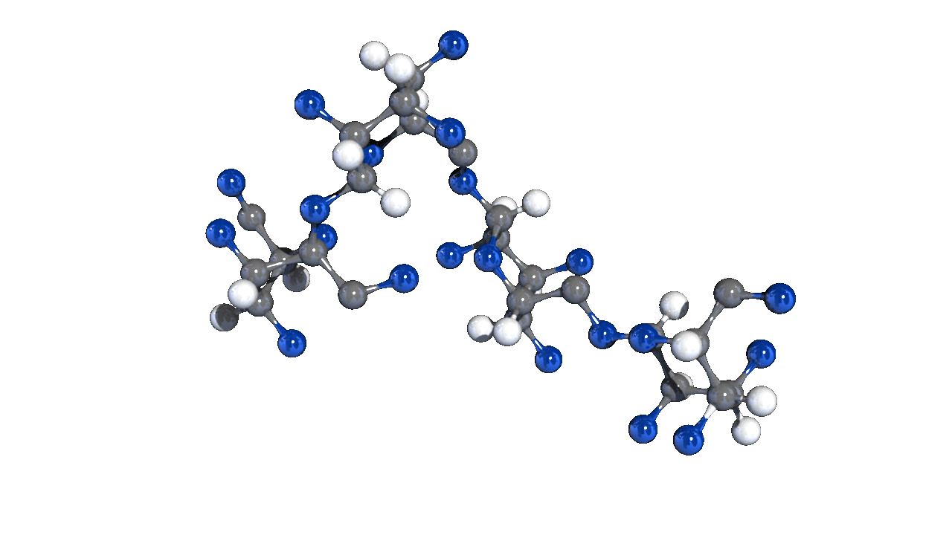

ОЛІГОСАХАРИДИ ГРУДНОГО МОЛОКА -
ЗНАЧЕННЯ ДЛЯ РОЗВИТКУ НЕМОВЛЯТ
Тетяна Костянтинівна Знаменська
ДУ «Інститут педіатрії, акушерства і гінекології
імені академіка О.М. Лук’янової НАМН України»

Slide 2


Грудне вигодовування
найкращий спосіб забезпечити ідеальне харчування для здорового росту і розвитку дітей грудного віку,
є складовою частиною репродуктивного процесу з важливими наслідками для здоров'я матерів.

Slide 3
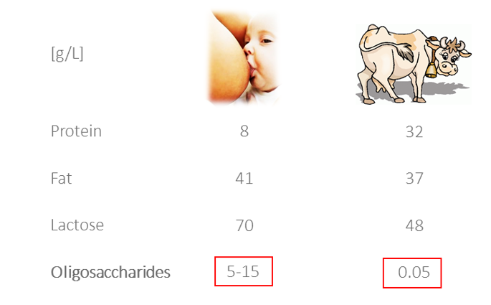
Грудне молоко – це шедевр еволюції
Олігосахариди жіночого молока (ОГМ) є третім за величиною компонентом материнського молока та являються першим природним пребіотиком дитини (служать субстратом для корисних бактерій)
Олігосахариди жіночого молока є неперетравлюваними і структурно різноманітними складними вуглеводами, які у великій кількості містяться в жіночому молоці.
Порівняно з людським молоком загальна концентрація олігосахаридів у молоці свійських тварин є у 100-1000 разів меншою зі значно меншою різноманітністю окремих олігосахаридів.

Slide 4
Історія відкриття ОГМ
1886 р., коли смертність дітей, позбавлених ГМ, досягала 30%, відомий лікар та мікробіолог Теодор Ешеріх вперше виявив взаємозв'язок між фізіологією травлення у дітей та кишковими бактеріями
1900 р., Ернст Моро описав відмінності бактеріальної композиції випорожнень у немовлят на грудному та штучному вигодовуванні, компонент, що визначає склад кишкової мікробіоти, залишався невідомим
Наприкінці XIX століття Жорж Деніжес виявив, що крім лактози, жіноче молоко, на відміну від коров'ячого, містить невідому фракцію вуглеводів
У 1929–1933 рр., Майкл Полоновський та Альберт Леспагнол винайшли методику, яка дозволила виділити компоненти цієї фракції, названої ними «gynolactose».
У 1954 р. вчені спільно з Жаном Монтрей за допомогою хроматографії виділили з цієї фракції перші олігосахариди (2-фукозилактозу і 3-фукозилактозу)

Slide 5
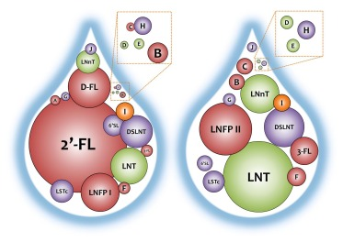
Історія створення ОГМ
Дуже довгий час вважали, що їх неможливо відтворити
Як аналог використовували штучну комбінацію галактоолігосахариди (ГОС)/фруктоолігосахариди (ФОС)
За останні роки відбувся швидкий розвиток хроматографії – точний і чутливий метод, який здатен розділяти багато структур олігосахаридів жіночого молока, включаючи конфігураційні ізомери
На сьогодні виділено уже 200 різних олігосахаридів жіночого молока, в кожної окремої мами виділяють 15-20

Slide 6
Індивідуальність і різноманіття ОГМ у людини
Вміст ОГМ у молозиві становить 20-25 г/л
У зрілому молоці - у межах 5-20 г/л (або приблизно 1,5-2,3 г/100 ккал, якщо вважати, що енергетична щільність грудного молока дорівнює 64 ккал/100 мл)
Кількість олігосахаридів жіночого молока залежать від гестаційного віку, тривалості лактації, харчування, прийому медикаментів та інших факторів
Більш високий рівень олігосахаридів жіночого молока визнається у жінок, які народили передчасно
Bode L. Human milk oligosaccharides: Every baby needs a sugar mama. Glycobiology. 2012; 22 (9): 1147–1162. doi: 10.1093/glycob/cws074. Kunz C, Kuntz S, Rudloff S. Bioactivity of human milk oligosaccharides. In: Moreno FM, Sanz ML, eds. Food Oligosaccharides: Production, Analysis and Bioactivity. 1st ed. John Wiley & Sons, Ltd., 2014.

Slide 7
Метаболізм олігосахаридів грудного молока
Олігосахариди жіночого молока не перетравлюються в тонкому кишечнику через відсутність у людини ферментів для їх розщеплення.
Визначається стійкість олігосахаридів жіночого молока до низьких значень pH шлунку, панкреатичним і кишковим ферментам була встановлена як в in vitro, так і в in vivo.
Приблизно 1% - 2% олігосахаридів жіночого молока абсорбується в тонкому і товстому кишечнику і включаються в системний кровоток.
1 Ruhaak et al. Anal Bioanal Chem 2014; 2 Rudloff et al. Acta Paediatr 1996; 3 Rudloff et al. Glycobiology 2006; 4 Rudloff et al. Br J Nutr 2012; 5 Obermeieret al. Environ Health Stud 1999

Slide 8

Структура олігосахаридів грудного молока (ОГМ)
Олігосахариди грудного молока синтезуються з 5 моноцукрів:
глюкоза
галактоза
N-ацетил-глюкозамін
фукоза
N-ацетилнейрамінова кислота (похідна сіалової кислоти)
Основа кожного олігосахариду жіночого молока є лактозне ядро (глюкоза+галактоза)
Якщо олігосахарид немає N-ацетил-глюкозаміну, фукози або сіалової кислоти, то це НЕ олігосахарид грудного молока

Slide 9
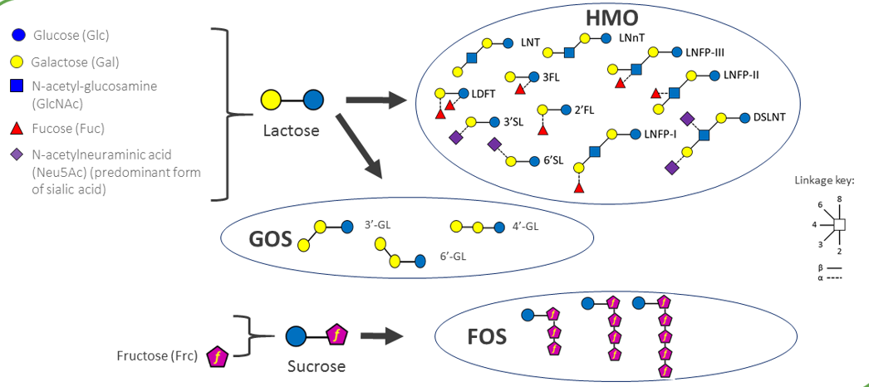
ГОС/ФОС ні структурно, ні функціонально не є еквівалентом олігосахаридів жіночого молока
Галактоолігосахарид складається тільки з глюкози та галактози
Фруктоолігосахарид це глюкоза доповнена ланцюжком з декількох фруктоз
Notes:
1. GOS і FOS не містять фукозу, сіалову кислоту або N-aцетил-глюкозамін .
2. GOS / FOS здатні стимулювати ріст БФ у набагато меншому ступені.
3. Крім того, на відміну від ОГМ, ГОС/ФОС здатні стимулювати ріст не тільки пробіотичної мікрофлори, а й інших бактерій.
4. GOS / FOS не виконують роль рецепторів, що захищають епітелій кишечника.
5. GOS / FOS не мають противірусних властивостей.
<номер>

Slide 10
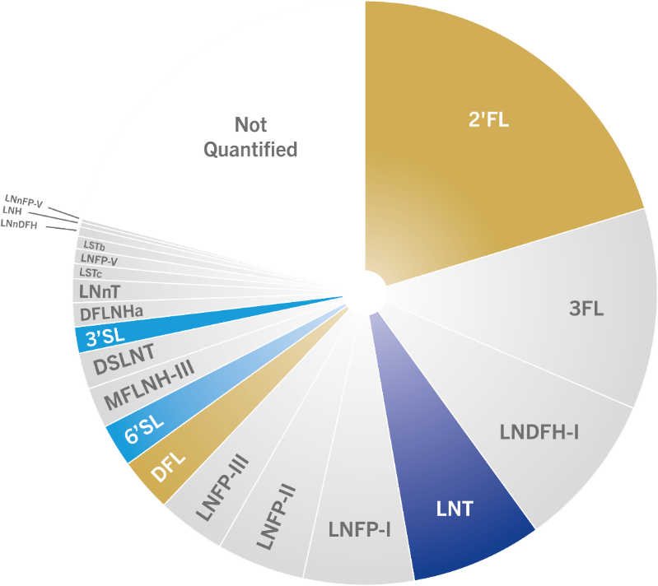
ОГМ в грудному молоці ділять на 3 родини
Фукозильовані (нейтральні) (2’FL, DFL) – 35-50%
Не фукозильовані (нейтральні) (LNT) – 42-55%
Сіалізовані (кислі) (6’SL, 3’SL) – 12-14%
Комбінації ГОС/ФОС в грудному молоці немає
The Mean of Milk: A Review of Human Milk Oligosaccharide Concentrations throughout Lactation, Buket Soyyılmaz 1, Marta Hanna Mikš 1 2, Christoph Hermann Röhrig 1, Martin Matwiejuk 1, Agnes Meszaros-Matwiejuk 1, Louise Kristine Vigsnæs, 2021 Aug 9;13(8):2737.

Slide 11
Значні варіації у складі ОГМ пов'язані із секреторним статусом матері
Відмінність у складі олігосахаридів жіночого молока пов’язані з наявністю або відсутністю у матері 2 генів:
  секреторного гена (Se) – кодує синтез фукозилтрансферази-2 (FUT-2).
Відзначається знижений вміст або відсутність 2-FL (фукозилактоза).
  гена Lewis (Le) – кодує синтез фукозилтрансферази-3 (FUT-3).
Відзначається знижений вміст або відсутність 3-FL (фукозилактоза).
Vandenplas Y, Berger B, Carnielli VP, Ksiazyk J, Lagström H, Sanchez Luna M, et al. Human milk oligosaccharides: 2′-fucosyllactose (2′-FL) and lacto-N-neotetraose (lnnt) in infant formula.Nutrients.2018; 24;10(9).pii: E1161. doi: 10.3390/nu10091161.

Slide 12
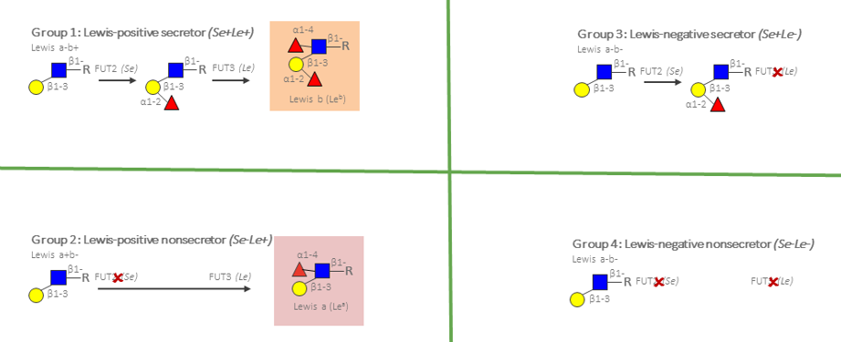
Залежно від активності експресії ферментів FUT2 і FUT3 жінки можуть бути розділені на 4 групи
1. Льюїс позитивний секреторний тип (Se+/Le+)
3. Льюїс позитивний несекреторний тип (Se+/Le-)
2. Льюїс негативний секреторний тип
(Se-/Le+)
4. Льюїс негативний несекреторний тип (Se-/Le-)
Vandenplas Y, Berger B, Carnielli VP, Ksiazyk J, Lagström H, Sanchez Luna M, et al. Human milk oligosaccharides: 2′-fucosyllactose (2′-FL) and lacto-N-neotetraose (lnnt) in infant formula.Nutrients.2018; 24;10(9).pii: E1161. doi: 10.3390/nu10091161.

Slide 13
80% європейських й американських жінок мають позитивний секреторний статус
70 % – Lewis-позитивні жінки з позитивним секреторним статусом (Se+/Le+)
5-10% – Lewis-негативні жінки з позитивним секреторним статусом (Se+/Le-)
Vandenplas Y, Berger B, Carnielli VP, Ksiazyk J, Lagström H, Sanchez Luna M, et al. Human milk oligosaccharides: 2′-fucosyllactose (2′-FL) and lacto-N-neotetraose (lnnt) in infant formula.Nutrients.2018; 24;10(9).pii: E1161. doi: 10.3390/nu10091161.

Slide 14
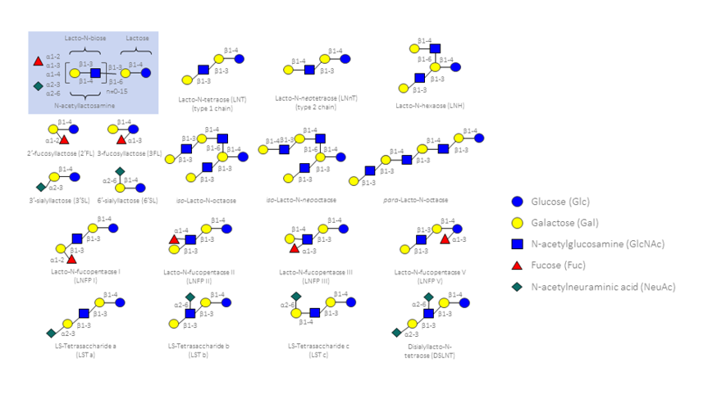
Різноманітна будова ОГМ визначає різноманітність їх функцій
80% всіх олігосахаридів жіночого молока представлені 12 типами, що найчастіше зустрічаються

Slide 15
Функції олігосахаридів грудного молока
Пряма дія олігосахаридів жіночого молока включає кілька напрямків, які забезпечують максимальний захист новонародженого:
  антиадгезивні та антимікробні властивості щодо цілого ряду патогенів;
  збереження цілісності кишкового бар'єру;
  зниження продукції прозапальних цитокінів;
  прямий імуномодулюючий вплив;
  дія на імунні клітини за допомогою ліганд;
  вплив на експресію генів.
Bode L. Human milk oligosaccharides: every baby needs a sugar mama. Glycobiology 2012; 22 (9): 1147–62. Vandenplas Y, Berger B, Carnielli VP, Ksiazyk J, Lagström H, Sanchez Luna M, et al.

Slide 16
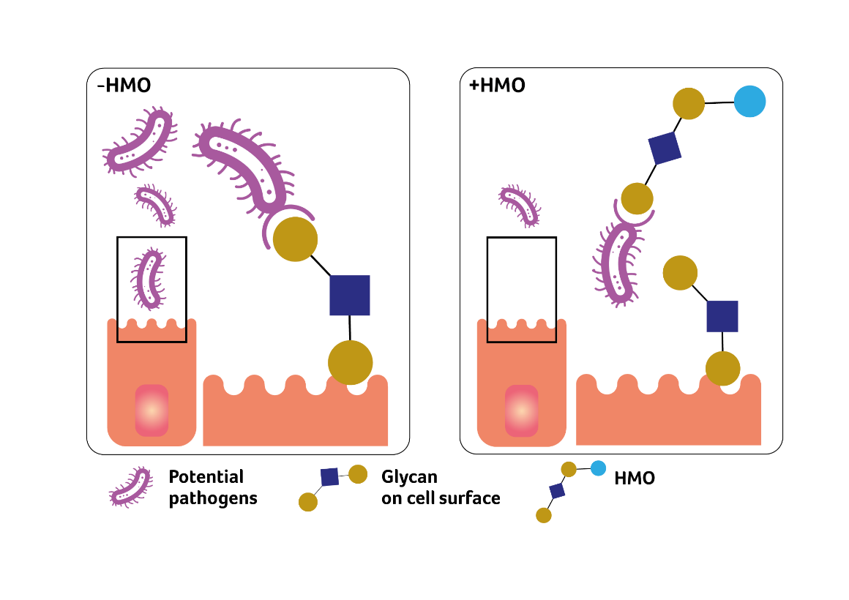



ОГМ допомагають знизити ризик вірусних і бактеріальних інфекцій
Олігосахариди жіночого молока служать розчинними рецепторами-приманками для запобігання прикріпленню патогенів до поверхні слизової оболонки немовлят, знижуючи ризик вірусних і бактеріальних інфекцій⁸
Потенційні патогени
Глікан на поверхні клітин
Notes:
HMO допомагають знизити ризик вірусних і бактеріальних інфекцій: вони служать розчинними рецепторами-приманками для запобігання прикріпленню патогенів до поверхні слизової оболонки немовлят, знижуючи ризик вірусних і бактеріальних інфекцій.
<номер>

Slide 17
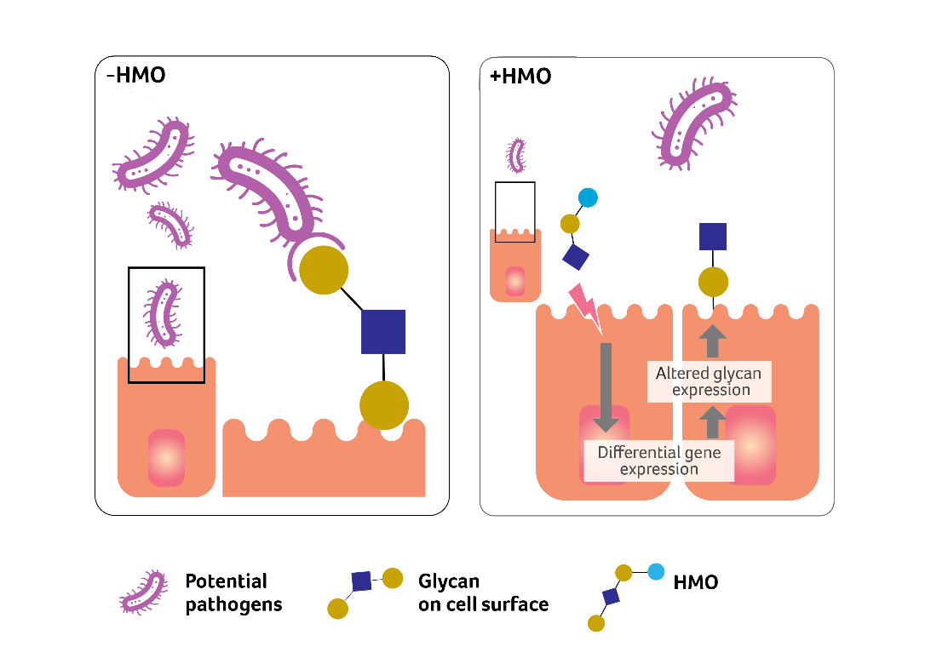


ОГМ поліпшують бар'єрну функцію кишечника
Порушення експресії глікану
Диференціальна експресія генів
Олігосахариди жіночого молока зміцнюють кишковий бар’єр шляхом модуляції експресії білків щільного з’єднання, таким чином зменшуючи проникність кишкового бар’єру^{8,9}
Потенційні патогени
Глікан на поверхні клітин
Notes:
HMO зміцнюють кишковий бар’єр шляхом модуляції експресії білків щільного з’єднання, таким чином зменшуючи проникність кишкового бар’єру
<номер>

Slide 18
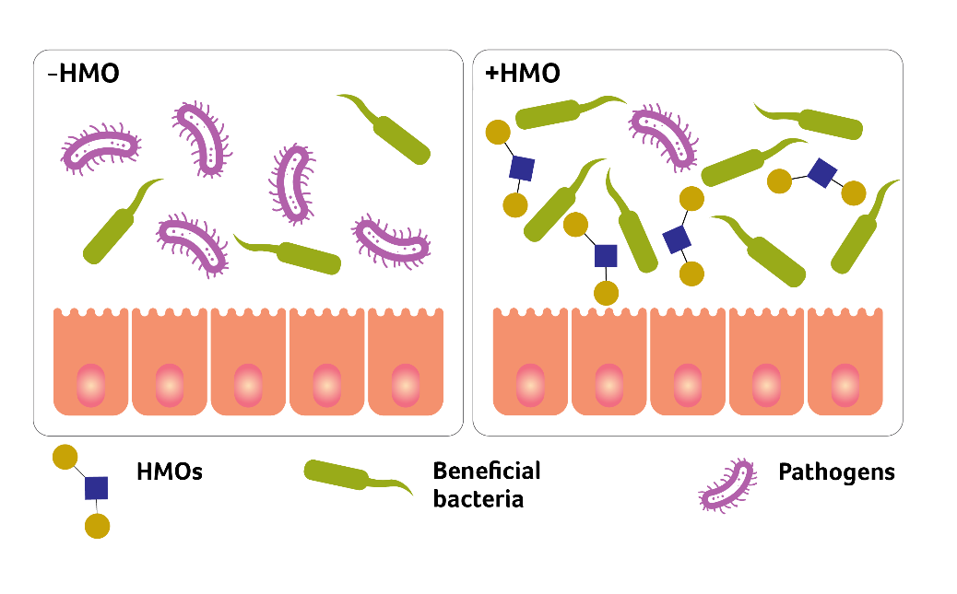


ОГМ допомагають сформувати здорову мікробіому кишечника дитини
Олігосахариди жіночого молока служать пребіотиками що сприяють росту корисних бактерій, надаючи їм селективну перевагу перед патогенами та забезпечуючи додатковий захист від інфекційних захворювань^{8,9}
Корисні бактерії
Патогени
Notes:
HMO служать пребіотиками що селективно сприяють росту саме корисних бактерій, надаючи їм перевагу перед патогенами та забезпечуючи додатковий захист від інфекційних захворювань.
<номер>

Slide 19
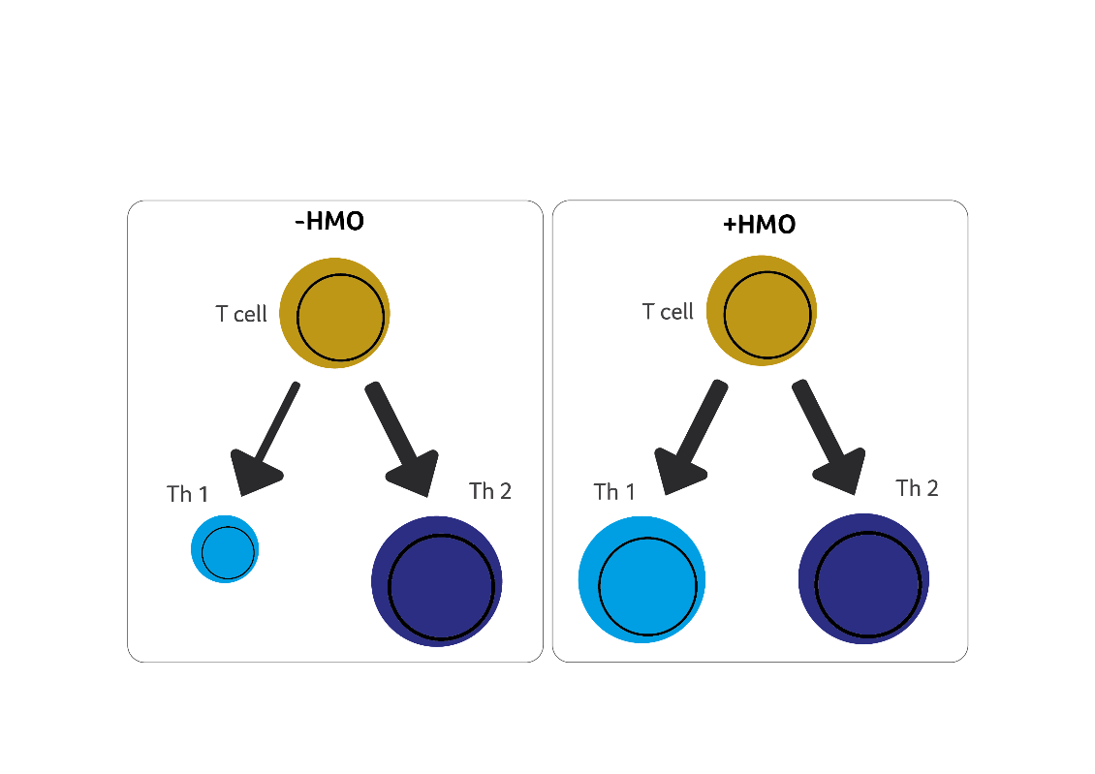



ОГМ грають роль у підтримці імунного гомеостазу
Олігосахариди жіночого молока діють на системному рівні, модулюючи взаємодію між імунними клітинами та допомагаючи підтримувати збалансовану запальну відповідь^{8,9}
Notes:
HMO діють на системному рівні, модулюючи взаємодію між імунними клітинами та допомагаючи підтримувати збалансовану запальну відповідь
<номер>

Slide 20
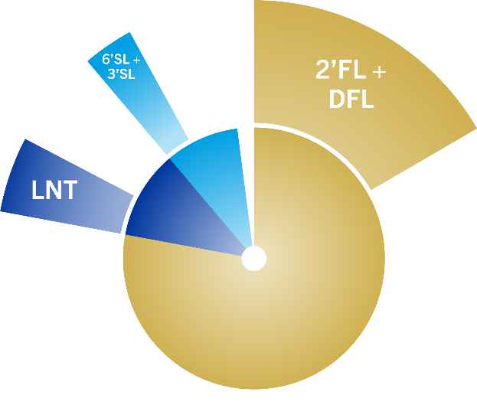

Позитивний вплив 5 ОГМ доведено в клінічних дослідженнях^{1,2}
• Підтверджено надійними клінічними випробуваннями, що вони підтримують розвиток імунної системи кишечника, кишкового бар’єру та сприяють формуванню мікробіома кишечника наближеного до мікробіому у немовлят, які перебувають на грудному вигодовуванні, до 6 місяців (дослідження охоплює ранній вік)^{1,2}
5 ОГМ є одними з найбільш поширених і кількісно представляють майже 50% ОГМ, які зазвичай вимірюються в грудному молоці³⁻⁷*
• Разом вони представляють 3 родини ОГМ⁸**
• Унікально комбіновані в пропорціях на основі співвідношення ОГМ в грудному молоці⁹
• Структурно ідентичні ОГМ в грудному молоці¹⁰⁻¹⁷
• Загально визнані безпечними FDA США (GRAS) і оцінені як безпечні EFSA¹⁰⁻¹⁷
•
6’ SL
Провідний представник сімейства «сіалізованих»
3’ SL
Основний представник сімейства «сіалізованих»
2’FL
Найпоширеніший представник сімейства «фукозильованих»
DFL
Якісно важливий представник сімейства «фукозильованих»
LNT
Найпоширеніший представник сімейства «нефукозильованих».
Нейтральні фукозильовані НМО
Нейтральні нефукозильовані НМО
Сіалізовані НМО
* У жіночому молоці 5 HMO становлять 43,5% від загальної суми 20 основних HMO.
** Кольори представляють 3 сімейства на основі 20 загальноприйнятих вимірюваних HMO. Відкритий простір показує, що точні пропорції між сім’ями невідомі, оскільки багато HMO не визначені кількісно. Дані зібрано з Остін 2016, Sprenger 2017, Остін 2019, Самуель 2019 і Лефевр 2020.
Notes:
Сьогодні в дитячих сумішах Нестле використовують 5 ОГМ, позитивний вплив яких доведено в надійних клінічних дослідженнях: LNT (лактонеотетраоза), 2’FL (2-фукозиллактоза), DFL (дифукозиллактоза), 6’ SL (6 сіаліллактоза), 3’ SL (3 сіаліллактоза). Це є одні з найбільш поширених ОГМ, які кількісно представляють майже 50% HMO, які зазвичай визначають в грудному молоці. Разом вони представляють всі 3 сімейства ОГМ. В сумішах вони унікально комбіновані в пропорціях на основі співвідношення ОГМ в грудному молоці та є структурно ідентичні ОГМ в ГМ. Всі 5 визнані безпечними Європейською агенцією з безпеки харчової продукції (EFSA) та володіють статусом GRAS від Управлінням з продовольства і медикаментів США (FDA). Клінічні дослідження доводять, що комплекс 5 ОГМ підтримують розвиток імунної системи кишечника, кишкового бар’єру та сприяють формуванню мікробіома кишечника наближеного до мікробіому у немовлят, які перебувають на грудному вигодовуванні.
<номер>

Slide 21






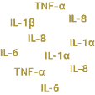


Дослідження 5 ОГМ в суміші NAN® SUPREME PRO демонструють вплив на імунітет дитини
Згідно останніх досліджень*
Знижують ризик інфекцій та патогенного навантаження¹⁻⁶
Пригнічують
ріст та адгезію патогенів⁷⁻¹⁴
Зменшують запальний
процес^{3,15-19}
Підсилюють імунну відповідь на вакцинацію^{20,21}
✓ 2’FL ✓ DFL ✓ LNT
✓ 3’SL ✓6’SL
✓ 2’FL ✓ DFL
✓ 3’SL ✓6’SL
✓ 2’FL
✓ 2’FL ✓ 3’SL ✓6’SL
Reverri E, et al. Nutrients 2018;10(10):1346
Morrow AL, et al. J Pediatr 2004;145(3):297-303
Duska-McEwen G, et al. Food Nutr Sci 2014;5:1387-98
Hester SN, et al. Br J Nutr 2013;110(7):1233-1242
Laucirica DR, et al. J Nutr. 2017;147(9):1709-1714
He S, et al. Gut 2016;65(1):33-46
Rochat F, et al. Abstract at the 6th WCPGHAN, June 2020, Copenhagen, Denmark
Kim J, et al l. Infect Immun 2019;87(1):e00694-18
Weichert S, et al. Nutr Res 2013;33(10):831-8
Cravioto A, et al. J Infect Dis 1991;163(6):1247-55
Allen JM, et al. Front Immunol 2019;10:1774
Goehring KC, et al. J Nutr 2016;146(12):2559-66
Newburg DS, et al. Glycobiology 2004;14(3):253-263
Kang LJ, et al. Br J Pharmacol 2018;175(23):4295-4309
Xiao L, et al. Front Immunol 2018;9:452
Azagra-Boronat I, et al. Front Immunol 2019;10:1773
Facinelli B, et al l. J. Matern Fetal Neonatal Med 2019:32(17):2950-2952
Angeloni S, et al. Glycobiology 2005;15:31-41
Lin AE, et al. J Biol Chem 2017;292(27):11243-11249
Alliet P, et al. Abstract at the 6th WCPGHAN, June 2020, Copenhagen, Denmark
Yu ZT, et al. J Nutr 2016;146(10):1980-90
*Більшість з даних представлені
з до клінічних досліджень.

Slide 22
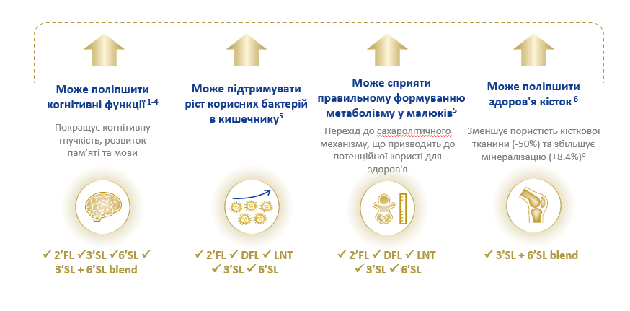
Продовжуються дослідження переваг 5 ОГМ
для здоров'я мозку, кишечника, метаболізму та кісток
Cho S, et al. Abstract accepted at WCPGHAN Congress 2020
Hauser J, et al. Abstracts 1279 & 1287 accepted at WCPGHAN Congress 2020
Berger B, et al. mBio 2020;11(2):e03196-19
Oliveros E, et al. J Nutr Biochem 2016;31:20-27
Rochat F, et al. Abstract 1431 accepted at WCPGHAN Congress 2020
Bonnet N, et al. Abstract accepted at ASBMR Congress 2020
° Досліджено на мініпігах.
* HMOs (human milk oligosaccharides) – олігосахариди грудного молока.

Slide 23
ДЯКУЮ ЗА УВАГУ!

